Slide 1


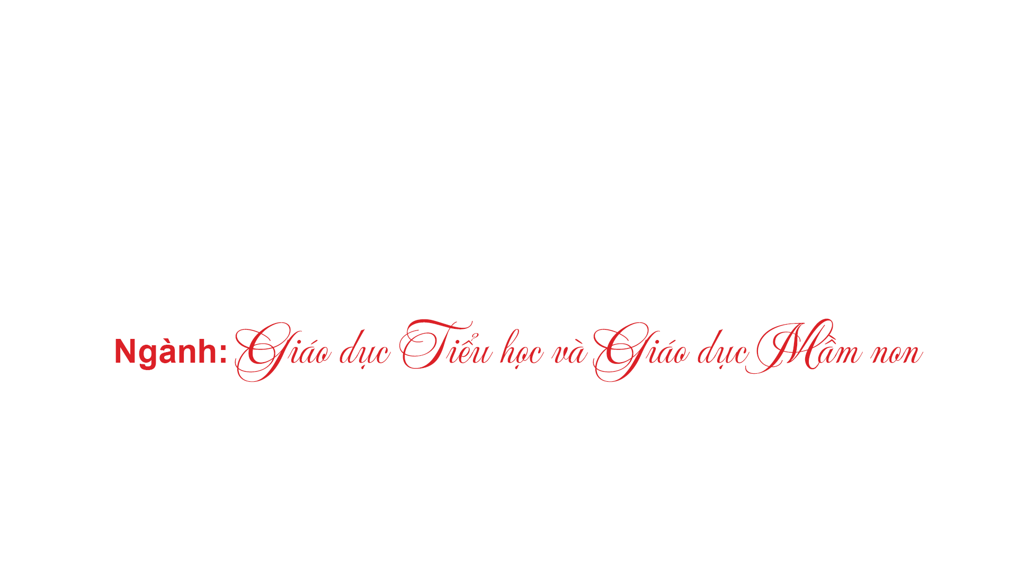

TRƯỜNG ĐẠI HỌC QUY NHƠN
KHOA GIÁO DỤC TIỂU HỌC VÀ MẦM NON
BẢO VỆ KHÓA LUẬN TỐT NGHIỆP ĐẠI HỌC
HỆ ĐẠI HỌC CHÍNH QUY, KHÓA 45
Niên khóa: 2022 - 2026
Gia Lai, ngày 08 tháng 06 năm 2026

Slide 2


TRƯỜNG ĐẠI HỌC QUY NHƠN
KHOA GIÁO DỤC TIỂU HỌC VÀ MẦM NON
BÁO CÁO KHÓA LUẬN TỐT NGHIỆP
DẠY HỌC HÌNH HỌC LỚP 3 THEO
HƯỚNG GIÁO DỤC STEM
Giảng viên hướng dẫn : TS. Đào Ngọc Hân
Sinh viên thực hiện : Nguyễn Thị Hoài Trang
Gia Lai – 2026

Slide 3
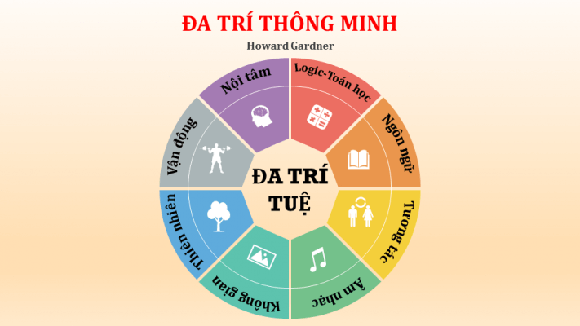




ĐẠI HỌC QUY NHƠN
MỞ ĐẦU
KẾT CẤU ĐỀ TÀI
NỘI DUNG
KẾT LUẬN

Slide 4


MỞ ĐẦU
BỘ GIÁO DỤC VÀ ĐÀO TẠO
TRƯỜNG ĐẠI HỌC QUY NHƠN
Lí do chọn đề tài
Lý do chọn đề tài
1
Lịch sử vấn đề
Mục đích nghiên cứu
2
NỘI DUNG
Mục tiêu của đề tài
Nhiệm vụ, phạm vi nghiên cứu
3
Đối tượng và phạm vi nghiên cứu
4
Đối tượng nghiên cứu
Phương pháp nghiên cứu
Phương pháp nghiên cứu
5
Cấu trúc của đề tài

Slide 5
MỞ ĐẦU
BỘ GIÁO DỤC VÀ ĐÀO TẠO
TRƯỜNG ĐẠI HỌC QUY NHƠN
Lý do chọn đề tài
1
Đáp ứng mục tiêu chương trình Giáo dục Phổ thông 2018.
Tính cần thiết của việc vận dụng giáo dục STEM trong dạy học Hình học lớp 3.
Mục đích nghiên cứu
2
Lý do
chọn đề tài
Nhiệm vụ, phạm vi nghiên cứu
3
Đối tượng nghiên cứu
Đặc điểm của
học sinh và nội dung môn Toán lớp 3.
4
Phương pháp nghiên cứu
5

Slide 6
BỘ GIÁO DỤC VÀ ĐÀO TẠO
TRƯỜNG ĐẠI HỌC QUY NHƠN
MỞ ĐẦU
Mục tiêu của đề tài
3
Lí do chọn đề tài
1
Tìm hiểu cơ sở lý luận của dạy học hình học lớp 3 theo hướng giáo dục STEM.
Mục đích nghiên cứu
2
Tìm hiểu thực trạng dạy học hình học lớp 3 theo hướng giáo dục STEM của trường TH Quang Trung.
MỤC TIÊU
4
Đối tượng nghiên cứu
Thiết kế một số bài dạy về hình học STEM về nội dung hình học cho học sinh lớp 3.
Phương pháp nghiên cứu
5

Slide 7
BỘ GIÁO DỤC VÀ ĐÀO TẠO
TRƯỜNG ĐẠI HỌC QUY NHƠN
MỞ ĐẦU
Cấu trúc của đề tài
6
Lí do chọn đề tài
1
Mục đích nghiên cứu
2
Chương 1
CỞ SỞ LÝ LUẬN VÀ THỰC TIỄN
Chương 2
THIẾT KẾ MỘT SỐ BÀI DẠY GIÁO DỤC STEM VỀ HÌNH HỌC LỚP 3
4
Đối tượng nghiên cứu
Phương pháp nghiên cứu
5

Slide 8


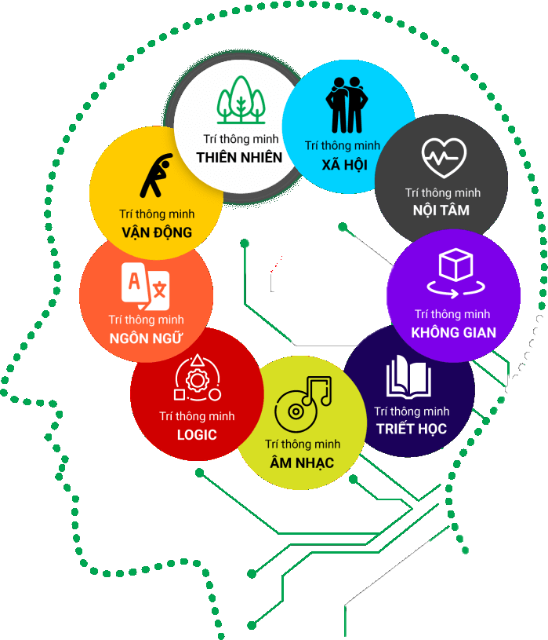
ĐẠI HỌC QUY NHƠN
CHƯƠNG 1
CƠ SỞ LÝ LUẬN VÀ THỰC TIỄN

Slide 9

BỘ GIÁO DỤC VÀ ĐÀO TẠO
TRƯỜNG ĐẠI HỌC QUY NHƠN
CƠ SỞ LÝ LUẬN VÀ THỰC TIỄN
1.1 Khái niệm và mục tiêu trong giáo dục STEM ở tiểu học
1.1.1
1.1.2
Khái niệm Giáo dục STEM
Mục tiêu giáo dục STEM ở Tiểu học

Slide 10
BỘ GIÁO DỤC VÀ ĐÀO TẠO
TRƯỜNG ĐẠI HỌC QUY NHƠN
CƠ SỞ LÝ LUẬN VÀ THỰC TIỄN
1.2 Đặc điểm, nội dung và mục tiêu dạy học hình học lớp 3 theo chương trình GDPT 2018
1.2.1
1.2.2
1.2.3
Đặc điểm của học sinh lớp 3
Nội dung dạy học hình học lớp 3
Mục tiêu dạy học hình học lớp 3 theo CT GDPT 2018

Slide 11
BỘ GIÁO DỤC VÀ ĐÀO TẠO
TRƯỜNG ĐẠI HỌC QUY NHƠN
CƠ SỞ LÝ LUẬN VÀ THỰC TIỄN
1.3. Khả năng vận dụng hình học lớp 3 trong giải quyết các vấn đề kỹ thuật, công nghệ, khoa học
01
02
03
Công nghệ: thiết kế sơ đồ, vẽ mô hình, lựa chọn kích thuớc,...
Ví dụ: thiết kế vườn cây mini, bố trí mặt bằng lớp học, thiết kế bao bì sản phẩm…
Khoa học: giải thích cấu trúc của các vật thể
Ví dụ: cấu trúc tổ ong, hình dạng tinh thể, kiến trúc nhà ở…. thực hiện các thí nghiệm đơn giản như đo đạc, so sánh thể tích,...
Kỹ thuật: thiết kế, chế tạo các sản phẩm như lồng đèn, tháp giấy, cầu nối, nhà lắp ghép mini…

Slide 12

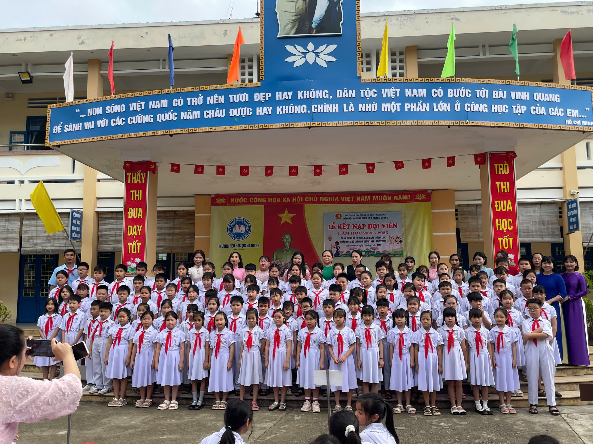
BỘ GIÁO DỤC VÀ ĐÀO TẠO
TRƯỜNG ĐẠI HỌC QUY NHƠN
CƠ SỞ LÝ LUẬN VÀ THỰC TIỄN
1.4. Thực trạng dạy học STEM ở trường Tiểu học Quang Trung
Trường Tiểu học Quang Trung có 1335 học sinh cùng với tổng số 53 giáo viên đang công tác và giảng dạy.
=> Khối lớp 3 được chia thành 8 lớp, có 8 giáo viên chủ nhiệm trực tiếp giảng dạy và có hơn 240 học sinh

Slide 13
CƠ SỞ LÝ LUẬN VÀ THỰC TIỄN
BỘ GIÁO DỤC VÀ ĐÀO TẠO
TRƯỜNG ĐẠI HỌC QUY NHƠN
1.4. Thực trạng dạy học STEM ở trường Tiểu học Quang Trung
Có yếu tố thực hành đơn giản như thí nghiệm cơ bản, quan sát hiện tượng tự nhiên
GV cố gắng kết hợp kiến thức giữa các môn để tạo ra những bài học gần gũi
  Học sinh hứng thú, tích cực tham gia các hoạt động STEM
Khoảng
2 - 3 tiết STEM mỗi học kỳ

Slide 14
CƠ SỞ LÝ LUẬN VÀ THỰC TIỄN
BỘ GIÁO DỤC VÀ ĐÀO TẠO
TRƯỜNG ĐẠI HỌC QUY NHƠN
1.4. Thực trạng dạy học STEM ở trường Tiểu học Quang Trung
* Khó khăn:
Cơ sở vật chất và thiết bị chưa đáp ứng
Cơ chế kiểm tra, đánh giá chưa đồng bộ
Thiếu sự phối hợp liên kết với các đơn vị bên ngoài
  Năng lực giáo viên chưa đáp ứng yêu cầu
Chưa có sự “Chương trình hóa” giáo dục STEM rõ ràng

Slide 15
ĐẠI HỌC QUY NHƠN
CHƯƠNG 2
THIẾT KẾ MỘT SỐ BÀI DẠY GIÁO
DỤC STEM VỀ HÌNH HỌC LỚP 3

Slide 16
THIẾT KẾ MỘT SỐ BÀI DẠY GIÁO
DỤC STEM VỀ HÌNH HỌC LỚP 3
BỘ GIÁO DỤC VÀ ĐÀO TẠO
TRƯỜNG ĐẠI HỌC QUY NHƠN
3.1. Mục đích thực nghiệm
2.1. Quy trình thiết kế bài dạy theo hướng giáo dục STEM ở tiểu học
3.2. Giả thiết thực nghiệm
2.1.1 NGUYÊN TẮC THIẾT KẾ
3.3. Nội dung thực nghiệm
Nguyên tắc phù hợp với Chương trình Giáo dục phổ thông 2018
Nguyên tắc phù hợp với đặc điểm tâm sinh lý và nhận thức của học sinh lớp 3
3.4. Các tiêu chí đánh giá thực nghiệm
Nguyên tắc đảm bảo tính khả thi và phù hợp với điều kiện thực tiễn
Nguyên tắc tích hợp liên môn

Slide 17

THIẾT KẾ MỘT SỐ BÀI DẠY GIÁO
DỤC STEM VỀ HÌNH HỌC LỚP 3
BỘ GIÁO DỤC VÀ ĐÀO TẠO
TRƯỜNG ĐẠI HỌC QUY NHƠN
2.1.2 Quy trình xây dựng kế hoạch bài dạy theo hướng giáo dục STEM
Bước 1: Lựa chọn nội dung bài học và xác định vấn đề cần giải quyết
2.2. Chuẩn kiến thức và kĩ năng môn Tiếng Việt 5
2.3. Yêu cầu khi vận dụng thuyết đa trí tuệ trong dạy học phân hóa Tiếng Việt ở trường Tiểu học
Bước 2: Xây dựng tiêu chí của sản phẩm/giải pháp giải quyết vấn đề
HĐ 1: Xác định vấn đề
HĐ 2: Nghiên cứu kiến thức mới (nền) và đề xuất giải pháp
2.4. Quy trình vận dụng thuyết đa trí tuệ trong dạy học phân hóa Tiếng Việt ở trường Tiểu học.
HĐ 3: Lựa chọn giải pháp
2.5. Minh họa quy trình tổ chức dạy học môn Tiếng Việt dựa trên sự đa dạng về trí tuệ của học sinh
Bước 3: Thiết kế tiến trình tổ chức hoạt động dạy học
HĐ 4: Chế tạo mẫu, thử nghiệm và đánh giá
HĐ 5: Chia sẻ, thảo luận, điều chỉnh

Slide 18
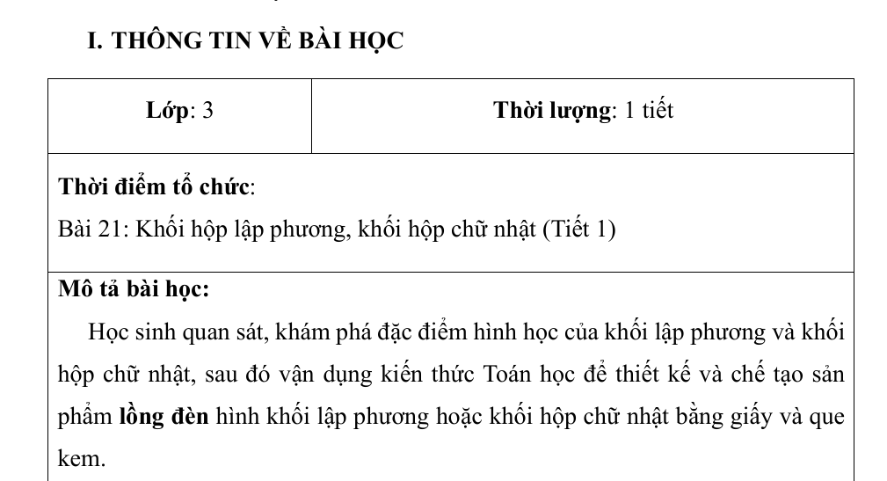
BỘ GIÁO DỤC VÀ ĐÀO TẠO
TRƯỜNG ĐẠI HỌC QUY NHƠN
Bài 21: Khối hộp lập phương, khối hộp chữ nhật
2.2 Một số bài dạy STEM hình học lớp 3, bộ sách kết nối tri thức với cuộc sống
2.2.1 Bài 21: Khối hộp lập phương, khối hộp chữ nhật ( Tiết 1) ( Tập 1/SGK Toán 3 - bộ Kết nối tri thức với cuộc sống)
TÊN BÀI HỌC STEM: THIẾT KẾ, CHẾ TẠO LỒNG ĐÈN

Slide 19
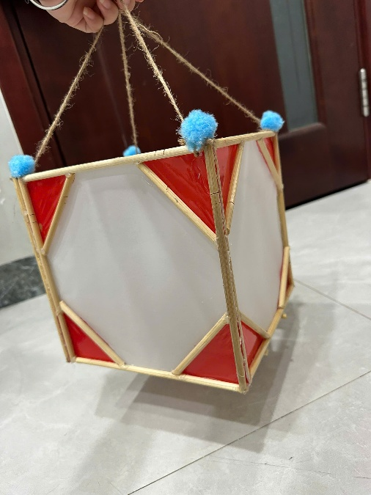
BỘ GIÁO DỤC VÀ ĐÀO TẠO
TRƯỜNG ĐẠI HỌC QUY NHƠN
Bài 21: Khối hộp lập phương, khối hộp chữ nhật
2.2 Một số bài dạy STEM hình học lớp 3, bộ sách kết nối tri thức với cuộc sống
2.2.1 Bài 21: Khối hộp lập phương, khối hộp chữ nhật ( Tiết 1) ( Tập 1/SGK Toán 3 - bộ Kết nối tri thức với cuộc sống)
TÊN BÀI HỌC STEM: THIẾT KẾ, CHẾ TẠO LỒNG ĐÈN
Sản phẩm minh họa

Slide 20
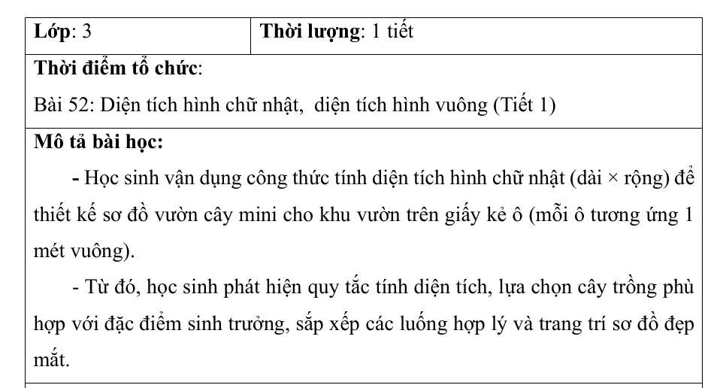
Bài 52: Diện tích hình chữ nhật,
diện tích hình vuông
BỘ GIÁO DỤC VÀ ĐÀO TẠO
TRƯỜNG ĐẠI HỌC QUY NHƠN
2.2 Một số bài dạy STEM hình học lớp 3, bộ sách kết nối tri thức với cuộc sống
2.2.2 Bài 52: Diện tích hình chữ nhật, diện tích hình vuông (Tiết 1) (Tập 2/ SGK Toán 3 - bộ Kết nối tri thức với cuộc sống )
TÊN BÀI HỌC STEM: THIẾT KẾ VƯỜN CÂY MINI CHO KHU VƯỜN

Slide 21
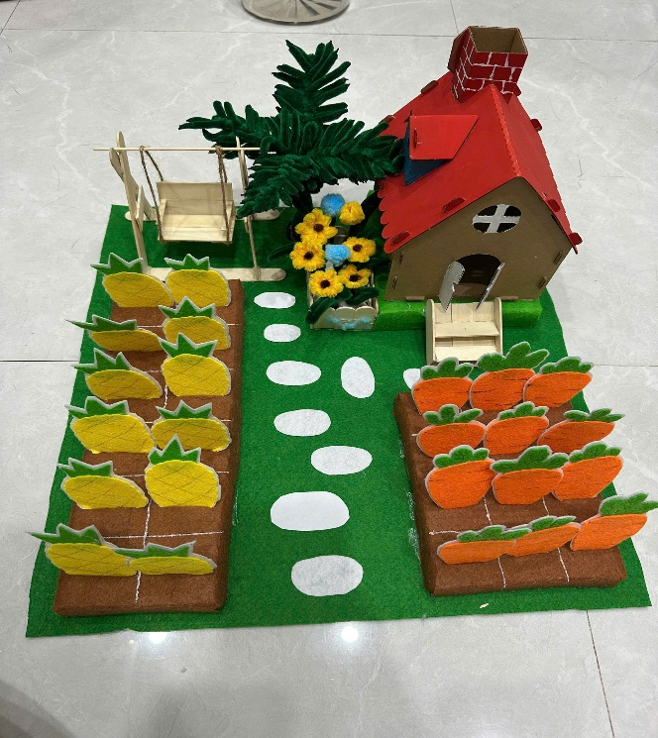
Bài 52: Diện tích hình chữ nhật,
diện tích hình vuông
BỘ GIÁO DỤC VÀ ĐÀO TẠO
TRƯỜNG ĐẠI HỌC QUY NHƠN
2.2 Một số bài dạy STEM hình học lớp 3, bộ sách kết nối tri thức với cuộc sống
2.2.2 Bài 52: Diện tích hình chữ nhật, diện tích hình vuông (Tiết 1) (Tập 2/ SGK Toán 3 - bộ Kết nối tri thức với cuộc sống )
TÊN BÀI HỌC STEM: THIẾT KẾ VƯỜN CÂY MINI CHO KHU VƯỜN
Sản phẩm minh họa:

Slide 22
KẾT LUẬN
KIẾN NGHỊ
01
02
03
Tìm hiểu cơ sở lý luận dạy học hình học lớp 3 theo hướng giáo dục STEM.
Thiết kế, thực hành làm sản phẩm STEM:
+ “Thiết kế, chế tạo lồng đèn” (Bài 21, tiết 1)
+ “Thiết kế vườn cây mini” (Bài 52, tiết 1).
Tìm hiểu về thực trạng dạy học môn toán lớp 3 theo hướng giáo dục STEM của trường Tiểu học Quang Trung.
ĐẠI HỌC QUY NHƠN

Slide 23


ĐẠI HỌC QUY NHƠN
CẢM ƠN
QUÝ HỘI ĐỒNG ĐÃ THEO DÕI !
Người thực hiện
Nguyễn Thị Hoài Trang
Gia Lai, ngày 08 tháng 06 năm 2026

